Slide 1
HTML – язык описания гипертекста

Slide 2


Модель КЛИЕНТ / СЕРВЕР
Взаимодействие между клиентом и сервером происходят по протоколу HTTP
Клиент
(веб-браузер)
Ответ
Сервер
(веб-сервер)
Запрос

Slide 3
Клиентская часть
HTML
(структура документа)
HTML
(структура документа)
Клиент
(веб-браузер)
JavaScript
(динамическое изменение, анимация, интерактивность)
CSS
(оформление документа)

Slide 4
HTML
HTML (Hyper Text Markup Language – гипертекстовый язык разметки) – язык разметки, предназначенный для создания веб-страниц с помощью расстановки специальных последовательностей символов (тегов) в текстовом документе.
<tagname>content</tagname>
Содержимое между тегами вместе со своими тегами называется HTML-элементом.

Slide 5
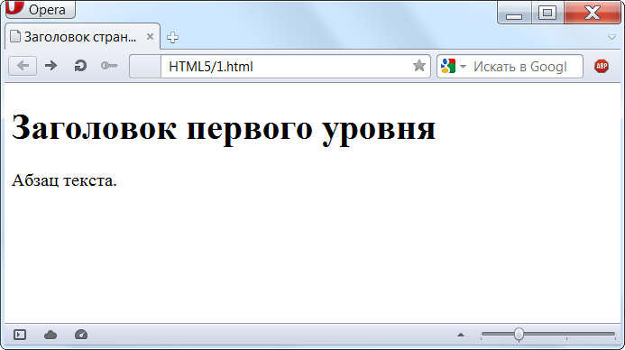
Структура HTML страницы
<!DOCTYPE html>
<html>
<head>
<title>Заголовок страницы</title>
</head>
<body>
<h1>Заголовок первого уровня</h1>
<p>Абзац текста.</p>
</body>
</html>

Slide 6
DOCTYPE
Для HTML5
<!DOCTYPE html>
Для HTML 4.01
<!DOCTYPE HTML PUBLIC "-//W3C//DTD HTML 4.01 Transitional//EN" "http://www.w3.org/TR/html4/loose.dtd">
Для XHTML 1.0
<!DOCTYPE html PUBLIC "-//W3C//DTD XHTML 1.0 Transitional//EN" "http://www.w3.org/TR/xhtml1/DTD/xhtml1-transitional.dtd">

Slide 7
Базовые теги
<h1> Заголовок первого уровня</h1>
<h2> Заголовок второго уровня</h2>
<h3> Заголовок третьего уровня</h3>
<p> Текстовый абзац</p>
<p> Еще один абцзац</p>
<a href="http://www.w3.org">Ссылка на сайт</a>
<img src="w3logo.jpg" width="100" height="100" alt=”Изображение” />

Slide 8
Атрибуты тегов
Атрибуты тегов (элементов) необходимы для указания дополнительной информации об элементе и представляют собой пару «имя–значение».
<a href="http://www.w3.org">Ссылка на сайт</a>
<img src="w3logo.jpg" width="100" height="100" alt=”Изображение” />
Глобальные атрибуты:
class
id
style
title

Slide 9
Основные теги
Тег | Описание
<b> | Задает полужирное начертание
<em> | Задает выделенный текст
<i> | Задает начертание курсивом
<small> | Задает уменьшенный текст
<strong> | Задает важный текст
<sub> | Задает нижний индекс
<sup> | Задает верхний индекс
<code> | Задает текст с кодом программы или разметки
<pre> | Задает текст без форматирования, в том числе: не заменяются пробелами переносы строки и не удаляются лишние пробелы.
<abbr> | Задает аббревиатуру или акроним
<address> | Задает информацию об адресе создателя или владельца документа
<blockquote> | Задает цитату
<q> | Задает короткую цитату в тексте (предложении)
<cite> | Задает заголовок работы (HTML5) или цитирование (HTML 4.01)

Slide 10
Гиперссылки
<a href="url">Текст ссылки</a>
<a href="http://www.w3.org" target="_blank" >Ссылка на сайт в новой вкладке</a>
Закладки
<p id="anchor">Тест закладки</p>
<a href="#anchor">Ссылка перехода к закладке anchor</a>
<a href="http://mti.edu.ru/it.html#anchor">Ссылка на закладку с другой страницы</a>
<!-- Переход к началу страницы -->
<a href="#">Наверх</a>

Slide 11
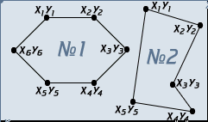
Изображения
<img src="w3logo.jpg" width="100" height="100" alt=”Изображение” />
Для создания из картинки интерактивной карты используют элементы map и area.

Slide 12
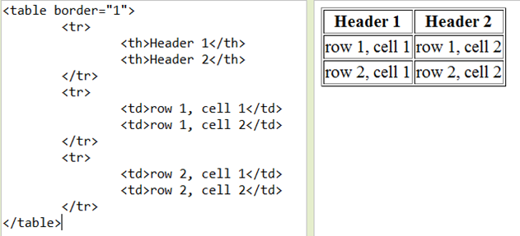
Таблицы

Slide 13
Элементы для таблицы
Тег | Описание
<table> | Задает таблицу
<th> | Задает ячейку с заголовком
<tr> | Задает строку в таблице
<td> | Задает ячейку
<caption> | Задает название таблицы
<thead> | Группирует строки содержащие заголовки таблицы
<tbody> | Группирует содержимое таблицы
<tfoot> | Группирует «подвал» таблицы

Slide 14
Списки
<!-- Ненумерованный список -->
<ul>
<li>Coffee</li>
<li>Milk</li>
</ul>
<!-- Нумерованный список -->
<ol>
<li>Coffee</li>
<li>Milk</li>
</ol>
<!-- Список определений -->
<dl>
<dt>Coffee</dt>
<dd>- black hot drink</dd>
<dt>Milk</dt>
<dd>- white cold drink</dd>
</dl>
type="I" для нумерованных списков задает тип нумерации (в данном случае, большими римскими цифрами).
start="10" – нумерация начнется с десяти.

Slide 15
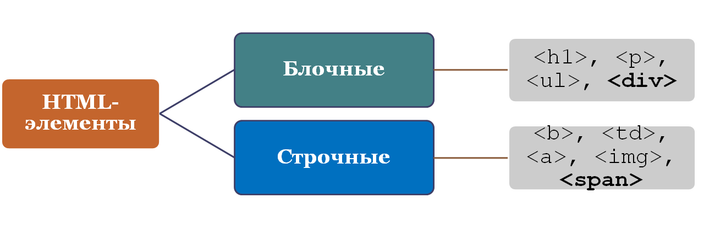
Блочные и строчные HTML элементы
Блочные элементы (block) стремятся занять всю строку, поэтому предыдущий и последующий элемент будут располагаться выше и ниже блочного элемента соответственно (если не использовать специальные стили оформления).
Строчные элементы (inline) выводят содержимое в той же строке, где определен элемент.
<p>У самого <span style="color:blue">синего</span> моря.</p>

Slide 16
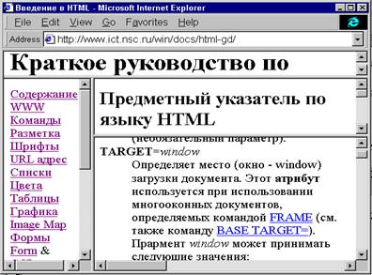
Встраиваемые фреймы
<iframe src="demo_iframe.htm" name="iframe_a"></iframe>
<p><a href="http://mti.edu.ru" target="iframe_a">МТИ</a></p>
Значение атрибута ссылки target должно совпадать с атрибутом name целевого фрейма.

Slide 17
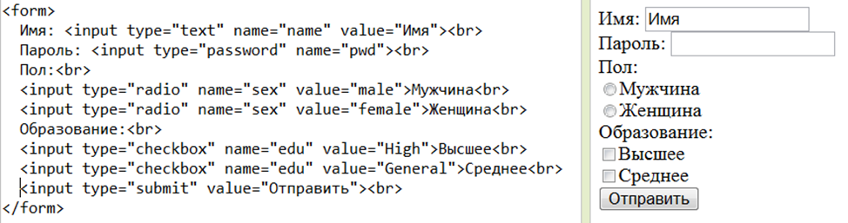
HTML формы
<form>
Элементы управления (упакованные в блочный элемент)
</form>
<label for="male">Мужчина</label>

Slide 18
Выпадающий список выбора
<select name="cars">
<option value="volvo">Volvo</option>
<option value="saab">Saab</option>
<option value="fiat" selected="selected">Fiat</option>
<option value="audi">Audi</option>
</select>
Для множественного выбора из списка:
<select name="cars" multiple>

Slide 19
Поля и кнопки
<textarea rows="4" cols="50">
Многострочный текст.
</textarea>
Кнопки: input и button с обязательным указанием атрибута type=”button” для обоих элементов.
Отличие button от input состоит в том, что в button можно поместить не только текст, но и изображение.
<button type="button">Нажми кнопку</button>
Для передачи файла используют элемент input с атрибутом type="file".
При необходимости сделать элемент управления неактивным, следует применять атрибут disabled со значением disabled.

Slide 20
Правила ввода спецсимволов
&название_символа;
или
&#код_символа;
Символ | Описание | Замена с названием | Замена с кодом
 | неразрывной пробел | &nbsp; | &#160;
< | меньше | &lt; | &#60;
> | больше | &gt; | &#62;
& | амперсанд | &amp; | &#38;
¢ | цент | &cent; | &#162;
£ | фунт | &pound; | &#163;
¥ | йена | &yen; | &#165;
€ | евро | &euro; | &#8364;
§ | параграф | &sect; | &#167;
© | авторские права | &copy; | &#169;
™ | торговая марка | &trade; | &#8482;

